Slide 1
Королева української поезії
(Віртуальна книжкова виставка до 95-ї річниці з дня народження Ліни Костенко)

Slide 2
Королева української поезії
До 95-ї річниця з дня народження Ліни Костенко

Slide 3
«…Шматок землі ти звешся Україною.
Ти був до нас. Ти будеш після нас».
(З вірша “Біль єдиної зброї”)

Slide 4

Костенко, Л. Мадонна перехресть / Ліна Костенко ; голов. ред. С. Головко. – Київ: Либідь, 2012. – 110 с.
До цієї книги увійшли нові, а також раніше не друковані поезії різних років, тобто вся високовольна лінія духу поета, сформована протягом десятиліть. Це книжка дуже особиста: вона присвячена коханій доньці – Оксані. Збірка поєднує простір особистісного, гранично відвертого й навіть родинно-інтимного (передовсім через використання у ній світлин із родинного альбому).
У наших лісах блукають вже інші люди.
Вони нас не знають. Це будуть вже їхні ліси.
Життя непоправне. Його фінали й прелюди
впадають невпинно у інші долі й часи.

Slide 5

Костенко, Л. Річка Геракліта / Ліна Костенко ; упоряд. та передм. О. Пахльовської ; худож. С. Якутович ; голов. ред. С. Головко. – Київ : Либідь, 2011. – 288 с.
Увазі читачів пропонуються вже раніше друковані та нові поезій Ліни Костенко. Цикли природи та людського буття тут зв’язані в єдине ціле, циклічний міфологічний час та лінійний час християнства перетинаються між собою. Вірші-осяяння, вірші-попередження, вірші-реквієми і вірші, де тріумфує неприборкана стихія людських почуттів, створюють цілісну симфонічну “поему” філософського осягнення Часу.

Slide 6

Костенко, Л. В. Берестечко : історичний роман / Л. В. Костенко ; авт. післямови: І. Дзюба, В. Панченко. – Київ : Либідь, 2010. – 232 с.
У своєму виданні поетеса наводить свідчення про одну з найбільших трагедій української історії – битву під Берестечком. Роман у віршах творився на різних етапах протистояння України та її боротьби за незалежність – від середини 1960-х до кінця 1990-х. ХХ століття. Перемога над поразкою – основний філософський і психологічний код цього твору.
Ця книга з необхідності бути написаною переросла для автора в необхідність бути опублікованою.

Slide 7

Костенко, Л. Записки українського самашедшого / Ліна Костенко. – Вид. 3-тє. – Київ. : А-БА-БА-ГА-ЛА-МА-ГА, 2011. – 416 с. – (Перлини сучасної літератури).
За жанровою стилістикою «Записки українського самашедшого» – насичений мікс художньої літератури, внутрішніх щоденників, сучасного літописання і публіцистики.
Це перший опублікований прозовий роман видатної української поетеси.

Slide 8

Ліна Костенко : навчальний посібник-хрестоматія / ідея, упоряд., інтерпретація творів Г. Клочека. – Кіровоград : Степова Еллада, 1999. – 320 с. – (Рідне слово в рідній школі).
У навчальному посібнику читач може ознайомитися з біографією поетеси, з її вибраними творами, в тому числі й знаменитим романом у віршах "Маруся Чурай", а також – з її інтерпретаціями, здійсненими відомим літературознавцем, академіком АН Вищої школи України Григорієм Клочеком.
Цей посібник задовольнить інтереси вчителів-словесників, студенів-філологів, зрештою всіх, хто любить поетичне слово і прагне розвинути свою літературну освіченість.

Slide 9

Костенко, Л. В. Маруся Чурай : історичний роман у віршах : для ст. шк. віку / Л. В. Костенко. – Київ : Веселка, 1990. – 159 с.
Роман Ліни Костенко «Маруся Чурай» є видатним явищем в українській художньо-історичній романістиці. У ньому зображено не тільки особисте життя героїні, а й соціально-політичні перипетії суспільного життя України XVII ст., очевидцем яких є легендарна Марія Чурай. Роман виховує в читача почуття любові до свого народу. В ньому втілено болі і страждання всього суспільства. Образ Марусі Чурай виступає в єдності з образом України.
Буває часом сліпну від краси,
Спинюсь, не тямлю, що воно за диво, -
Оці степи, це небо, ці ліси,
Усе так гарно, чисто, незрадливо,
Усе як є – дорога, явори,
Усе моє, все зветься Україна.

Slide 10
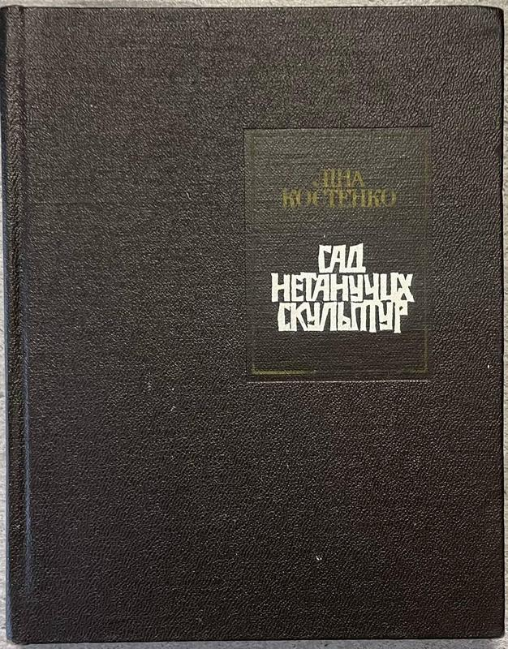
Костенко, Л. В. Сад нетанучих скульптур : вірші, поема-балада, драматичні поеми / Л. В. Костенко. – Кмїв : Рад. письменник, 1987. – 207 с.
Ця збірка є одним з небагатьох примірників поезії Л. Костенко 1987 року. До неї входять твори, які не увійшли до її нової книги "Річка Геракліта" 2011 р. Поема-балада "Скіфська одіссея", драматична поема "Сніг у Флоренції", драматична поема "Дума про братів неазовських" та ін.

Slide 11
Брюховецький, В. С. Ліна Костенко : нарис творчості / В. С. Брюховецький. – Київ : Дніпро, 990. – 262 с. – (Літературний портрет).
Нарис присвячено становленню і еволюції яскраво самобутнього таланту Ліни Костенко, видатного майстра слова. В її багатогранній творчості трансформувалися кращі традиції українського фольклору і класичної літератури.
І в епіцентрі логіки і стресу,
Де все змішалось – рідне і чуже,
Цінує розум вигуки прогресу,
Душа скарби прадавні стереж

Slide 12

Тарнашинська, Л. Художній час як категорія індивідуального "Я": творчість Ліни Костенко / Людмила Тарнашинська // Українське шістдесятництво: профілі на тлі покоління : історико-літературний та поетикальний аспекти : [монографія] / Л. Тарнашинська ; наук. ред. М. Г. Жулинський. – Київ : Смолоскип, 2010. – С. 25–58.
У монорафії досліджуються поетикальний та історико-літературний аспекти української шістдесятниці Ліни Костенко.
На підставі мікро- й макроаналізу художніх текстів Л. Костенко досліджено модель часопросторової картини художнього світу поетеси.
Видання розраховане на науковців, викладачів, студентів, аспірантів, широке коло тих, кого цікавить історія та проблематика українського шістдесятництва.

Slide 13

Поліщук, Я. Патетика і провокація : [роман Ліни Костенко "Записки українського самашедшого"] / Ярослав Поліщук // РЕвізії пам'яті : літературна критика Я. Поліщук. – Луцьк : Твердиня, 2011. – С. 99–117. – (Бібліотека альманаху українців Европи "Зерна" ; № 62).
У книзі висвітлено значення публіцистичного роману Ліни Костенко «Записки українського самашедшого» для читача. Здійснено поглиблений аналіз природи художньо-образного мислення Л. Костенко у контексті її духовних осягнень людського буття. Досліджено своєрідність світовідчуття, світопереживання та світомислення поетеси у симбіозі філософської глибини поетичних візій з оригінальністю образного простору.
Рекомендовано професійним словесникам, студентам і учням, а також усім, хто цікавиться сьогоденною художньою творчістю.

Slide 14

Костенко Л.В. Триста поезій. Вибрані вірші / Л.В. Костенко.- Київ : А-БА-БА-ГА-ЛА-МА-ГА, 2012.- 416 с.
До книги увійшли найвідоміші вірші Ліни Костенко з різних періодів творчості – від ранньої поезії до сьогодні, а також уривки з романів та поем. Це найповніше видання вибраних творів поетеси за часів Незалежності.Окрім змісту, видання містить алфавітний покажчик творів.

Slide 15

Ковалевський, О. Ліна Костенко. Нарис творчо-світоглядної біографії / О.В. Ковалевський. – Харків : Прапор, 2004. - 192 c.
В нарисі представлена творчість та життєвий шлях поетеси сучасності Ліни Костенко. Розглядається проблема стосунків шістдесятників і радянського тоталітаризму. визначається місце поетеси в духовно-культурних координатах сучасності.

Slide 16

Поезія Ліни Костенко в часах перехідних і вічних : матеріали круглого столу, 18 берез. 2005 р. / ред.-упоряд. Т. Шаповаленко. – Київ : Києво-Могилян. акад., 2005. – 105 с.
Збірник містить матеріали круглого столу, що відбувся в Києво-Могилянській академії на відзначення ювілею видатної української поетеси Ліни Костенко, та публікації, що з'явилися в періодиці з такої нагоди. Модерні інтерпретації творчості поетеси оприлюднили літературознавці, мистецтвознавці й поети.

Slide 17


